Slide 1

«Миры Мориса Симашко»
К 100 летию со дня рождения народного писателя Казахстана, прозаика, сценариста. Автора многочисленных произведений на темы среднеазиатской и русской истории 1924-2000 гг.

Slide 2

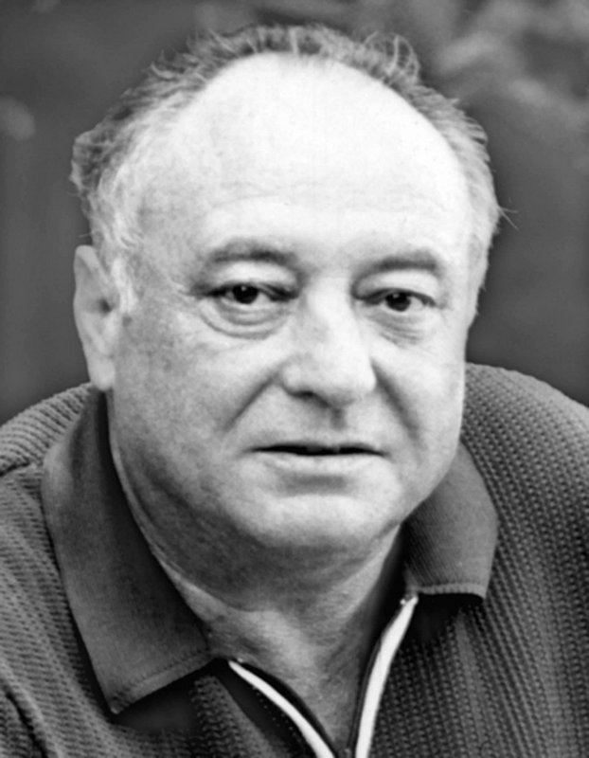
Мори́с Дави́дович Сима́шко (настоящая фамилия Ша́мис; 18 марта 1924, Одесса, Украинская ССР, СССР — 15 декабря 2000, Бат-Ям, Израиль — русский советский писатель, живший и работавший в Казахстане. Народный писатель Казахстан (1995), лауреат казахских литературных наград и премий, прозаик, сценарист и драматург, автор многочисленных произведений на темы среднеазиатской и русской истории, переводчик казахской литературы на русский язык

Slide 3
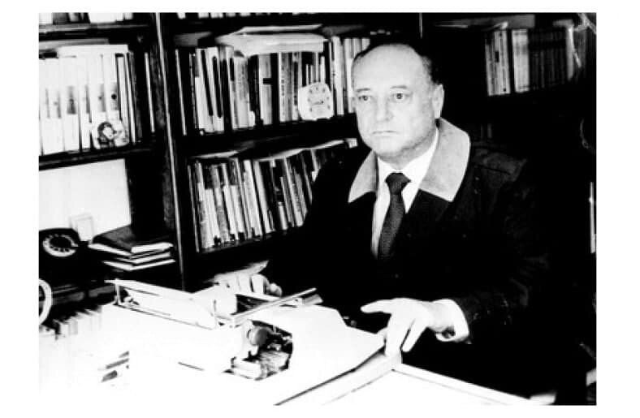

Родился в семье одесского учёного-микробиолога Давида Лазаревича Шамиса и поволжской немки, окончил школу в эвакуации в Мары (Туркмения), поступил в учительский институт. Служил в армии на иранской границе, через которую проходил сухопутный Большой пороховой путь союзнических поставок по ленд-лизу. После демобилизации окончил Одесский педагогический институт (1946) и заочное отделение факультета журналистики Казахского университета им. Кирова (1950). Работал в Средней Азии журналистом, с 1950 года член КПСС. В 1958 году журнал «Новый мир» опубликовал первую повесть под псевдонимом «Симашко», который стал постоянным. С 1961 года проживал в Алма-Ате, сделавшись профессиональным писателем, работал в редколлегии журнала «Простор» и правлении Союза писателей Казахстана. Опубликовал более двух десятков приключенческих и исторических повестей и романов, из которых широкой известностью пользовались «Маздак» (1971 год, про Сасанидский Иран), «Гу-га» (1982, первое произведение про штрафные батальоны), «Семирамида» (1988, про Екатерину II). Лауреат государственной премии Казахской ССР имени Абая 1986 года за перевод на русский язык трилогии Ильяса Есенберлина «Кочевники». В 1999 году репатриировался к дочери в Израиль, где через год скончался и был похоронен. Автобиографическая книга «Четвёртый Рим», законченная в эмиграции, была опубликована в Казахстане по целевой программе Министерства культуры в 2013 году.

Slide 4

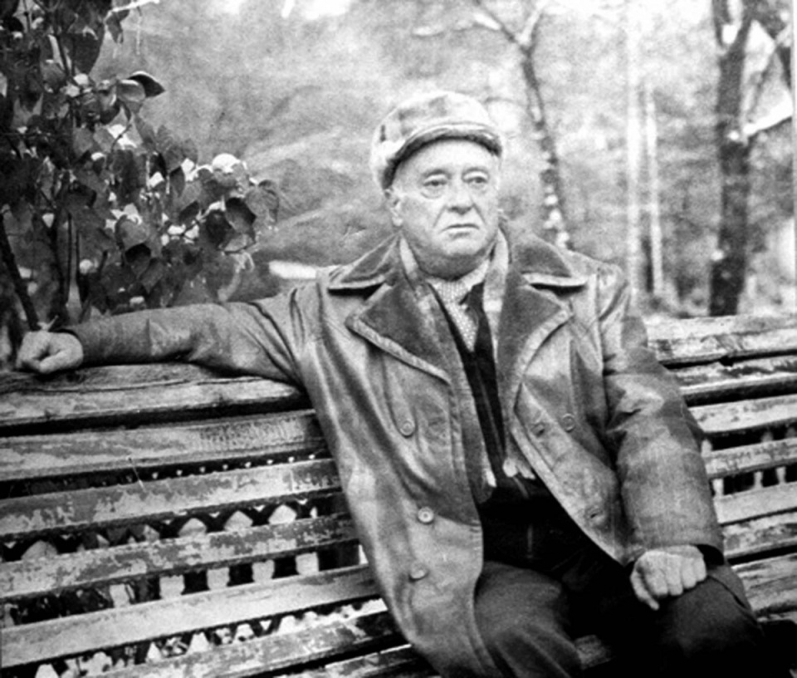
Имя Мориса Симашко носит республиканская библиотека еврейской общины Казахстана. В Алма-Ате, на стене дома, в котором он проживал в 1976—1999 годах, установлена мемориальная доска. С 2021 года проводятся ежегодные международные чтения в память о писателе.
В 1933 году Морис начал обучение, посещая сначала 70-ю украинскую школу в Одессе, а далее был переведён в пятый класс русской 116-й школы. В мемуарной книге «Четвёртый Рим» он связывал свою будущность писателя с покупкой дивана, в котором «оказались старые хрестоматии и „книги для чтения“ ещё с буквой „ять“. Так я восьми лет от роду прочитал „Кавказского пленника“, „Капитанскую дочку“, многое другое. Отец приносил из заводской библиотеки Вальтера Скотта и Фенимора Купера». У соседки — бывшей владелицы дома, была богатая коллекция журналов девятнадцатого века. Везло и на учителей литературы. Соседом по коммунальной квартире был рабочий сцены Одесской оперы, и с восьмилетнего возраста Морис сделался театралом.

Slide 5

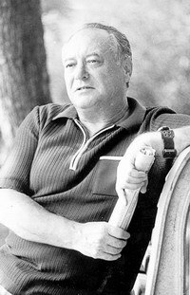
После получения диплома Морис Шамис некоторое время работал учителем в Одесской области, женился. Однако из-за немецкого происхождения матери его родители не могли вернуться в Европейскую часть СССР и перебрались в Алма-Ату, где Давид Шамис занялся созданием института микробиологии в структуре Казахстанской академии наук. В результате сын вернулся в Среднюю Азию, и поступил на заочное отделение факультета журналистики Казахского университета им. Кирова, работая школьным учителем и журналистом в городе Мары, сотрудничал в газетах «Марыйская правда» и «Туркменская искра», сделавшись собственным корреспондентом в последней. В 1948 году за четыре дня создал пьесу «На крайнем юге», которая удостоилась премии на республиканском конкурсе в Туркмении, шла в театрах Средней Азии. По собственному суждению, Морис чувствовал, что литература была его жизненным призванием, однако, написав не пропущенную цензурой вторую пьесу, перестал заниматься беллетристикой почти на десять лет. В Марах же возник глубокий интерес к истории: посетив раскопки древнего Мерва, проводимых М. Е. Массоном, будущий писатель обратил внимание, что орнамент на черепках парфянской керамики примерно тот же, что и украшавший одежду местных жителей,
После публикации ряда резких фельетонов, освещавших ситуацию в торговле и народном образовании Туркмении, Морис Шамис был переведён с повышением начальником отдела культуры «Туркменской искры» в Ашхабад, вступил в ряды ВКП(б) (1950) В 1958 году журналист попытался самовыразиться в художественной литературе, написав «Повесть Чёрных Песков».

Slide 6

В советской литературной системе Морис Симашко занимал двойственное положение. В 1974 году произошёл громкий скандал вокруг редакции журнала «Простор», в котором впервые были опубликованы романы Николая Раевского, стихи Ирины Кнорринг, и других подзапретных писателей и поэтов. Приказом председателя Комитета по делам печати СССР Морис Симашко был снят с работы литконсультанта «за либерализм», что было прописано в приказе. Писатель продолжал активно публиковаться, его произведения были более сорока раз изданы в переводах на разные языки Европы и Азии, однако в 1970-е годы рецензии были редкими и поверхностными. Тем не менее, к 1980-м годам Симашко был практически единственным казахстанским писателем, который пользовался устойчивым вниманием со стороны критиков в центральных московских изданиях и даже, отчасти, в европейских странах.
Основная часть произведений Симашко была написана в историческом жанре. В «Новом мире» в 1960 году была напечатана повесть «Искушение Фраги», посвящённая классику туркменской поэзии Махтумкули. В 1966 году вышла повесть о султане Бейбарсе) «Емшан». Польские кинематографисты предложили «Казахфильму» совместную постановку кинокартины по этой повести, но Госкино в Москве так и не дало осуществить этот проект. В 1971 году вышел роман «Маздак». Далее последовали «Искупление дабира» (1979), «Колокол» (1981, об Ибрае Алтынсарине), «Семирамида» (1988, о царице Екатерине II), повесть «Гу-га» (1982, о штрафных ротах) и «Падение Ханабада» (1989), и документальный роман «Комиссар Джангильдин» (1978). В 1980-е годы Морис Симашко активно занимался переводами и пропагандой достижений казахских писателей. Главными достижениями в этой области явились: вторая часть дилогии Габита Мусрепова «Пробуждённый край» и трилогия Ильяса Есенберлина «Кочевники». Написал также в соавторстве с Ануаром Алимжановым пьесу «Степной комиссар» (поставлена в Алма-Атинском театре им. Лермонтова в 1977 году).

Slide 7

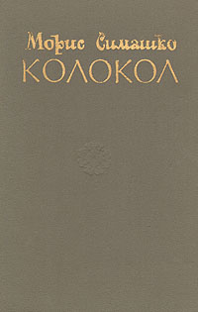




Творчество
Первая повесть Симашко «В чёрных песках» (о борьбе с басмачами) была опубликована в 1958 году журналом «Новый мир». Спустя всего два года в этом же журнале печатается новая повесть Симашко «Искушение Фраги», посвящённая классику туркменской поэзии Махтумкули.
В 1974 году вышел сборник «Повести Красных и Чёрных Песков», содержавший повести «В чёрных песках» (1958), «Искушение Фраги» (1960), «Хадж Хайяма» (1965), «Емшан» (1966, о султане Бейбарсе), Парфянская баллада (1966, сказание о Вис и Рамине).
Затем издал исторические романы «Маздак» (1971, аллюзия на Октябрьскую революцию), «Искупление дабира» (1979), «Колокол» (1981, об Ибрае Алтынсарине), «Семирамида» (1988, о царице Екатерине II), написал дилогию «Гу-га» (1982, о штрафных ротах) и «Падение Ханабада» (1989), также документальный роман «Комиссар Джангильдин» (1978).

Slide 8
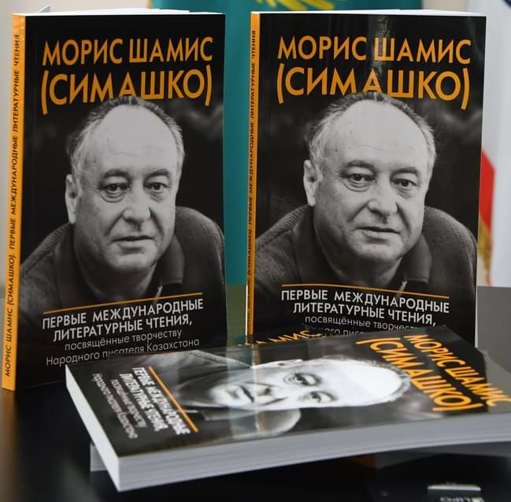

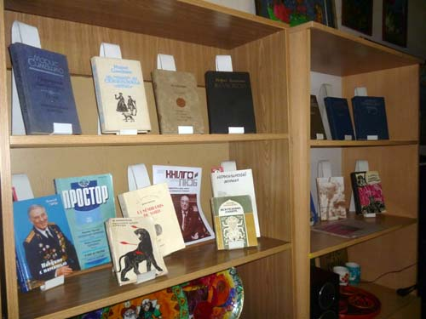
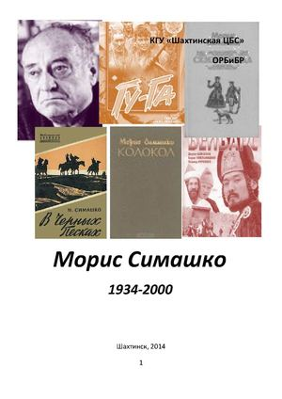
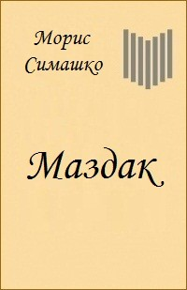

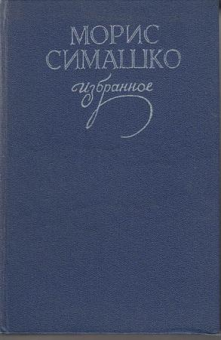

Slide 9
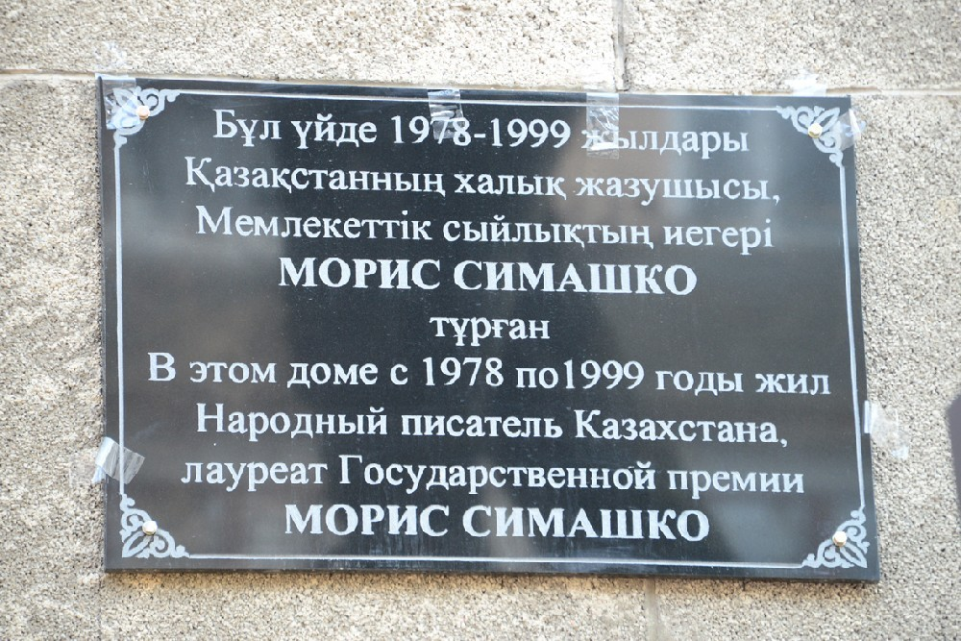

По собственному свидетельству, из государственных наград Морис Шамис-Симашко был обладателем медали «За победу над Германией в Великой Отечественной войне 1941—1945 гг.»; за литературную деятельность в советское время ничем не поощрялся. Как писатель Морис Симашко получил признание в Казахстане. В 1986 году удостоился государственной премии имени Абая за перевод на русский язык трилогии И. Есенберлина «Кочевники». Был также награждён премией Союза писателей Казахстана имени И. Шухова. Получил звание народного писателя Казахстана (1995). Лауреат казахстанской Президентской премии мира и духовного согласия. В 1993 году явился одним из учредителей и вице-президентом казахстанского ПЕН-клуба, от имени которого в 1999 году выдвигался на Нобелевскую премию по литературе. В марте 2015 года в честь дня рождения М. Симашко и 20-летия Ассамблеи народа Казахстана в Алма-Ате в доме на пересечении улиц Шевченко и Чайковского, где долгое время жил и работал писатель, была открыта мемориальная доска. Церемонию открытия посетил глава еврейской общины Казахстана.

